Slide 1
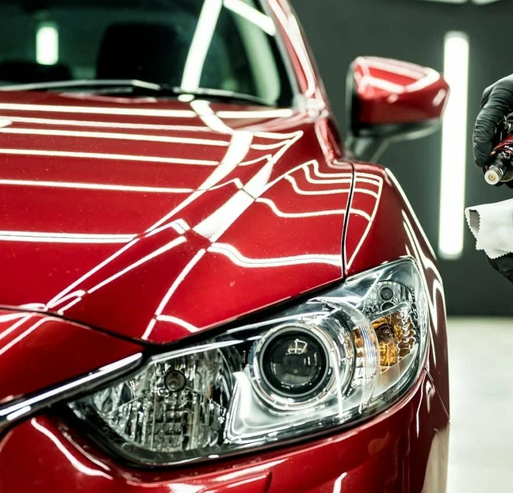
DET AUTO
Выполнила:
Зоркальцева Т.C.
Гр. 02172-ДБ
zorkaltseua.github.io

Slide 2
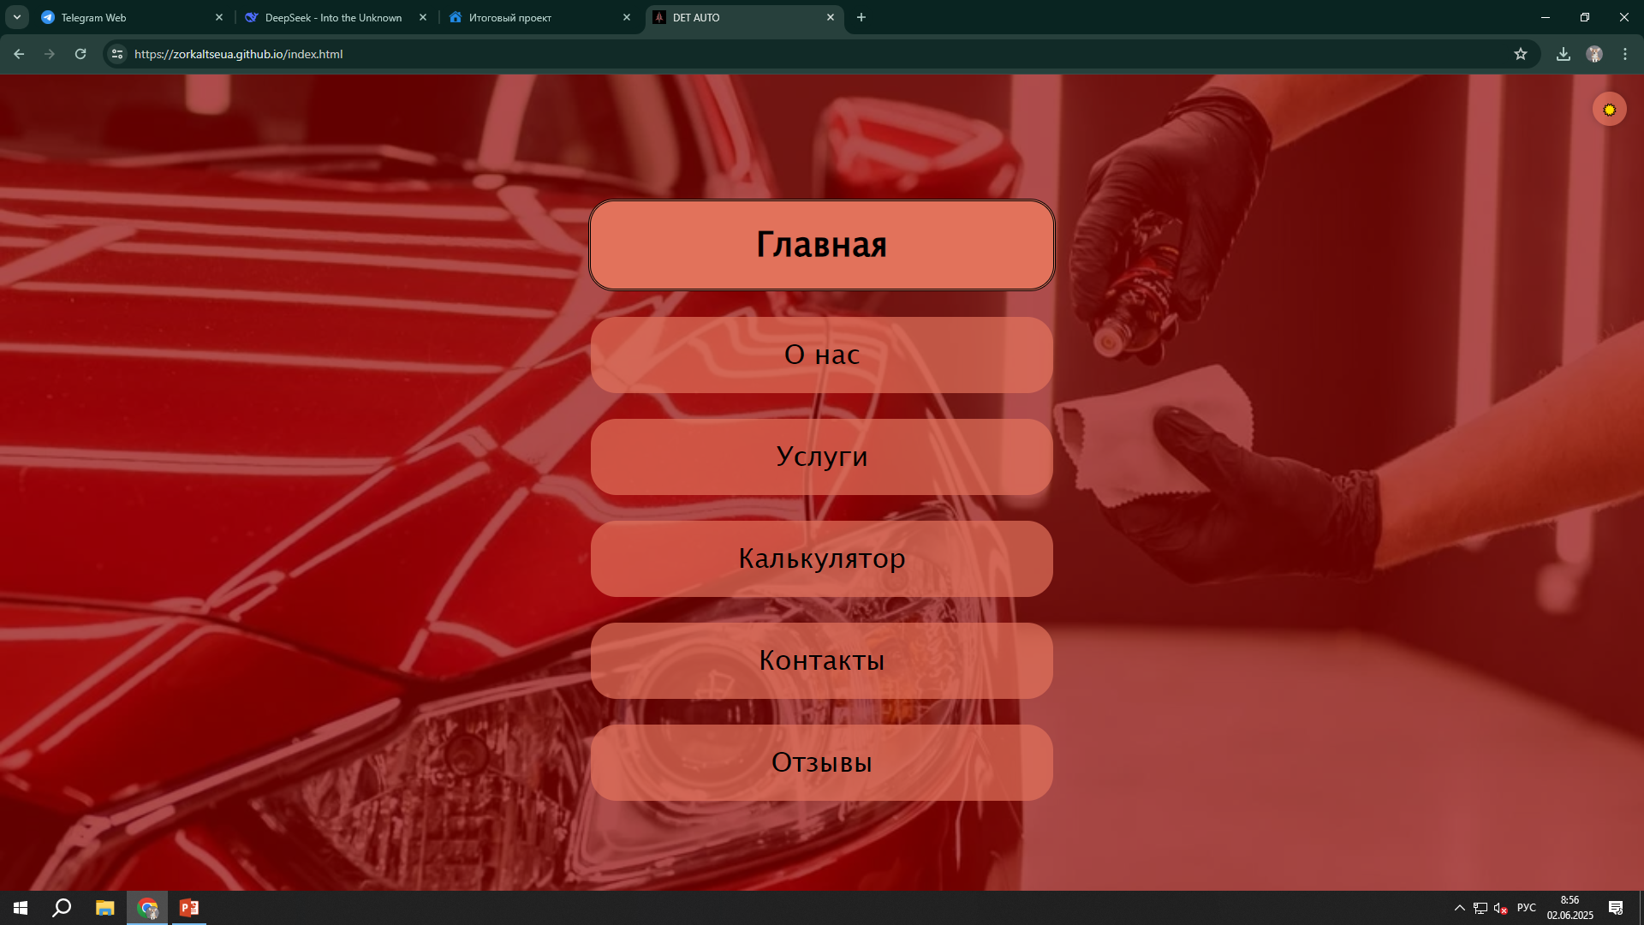
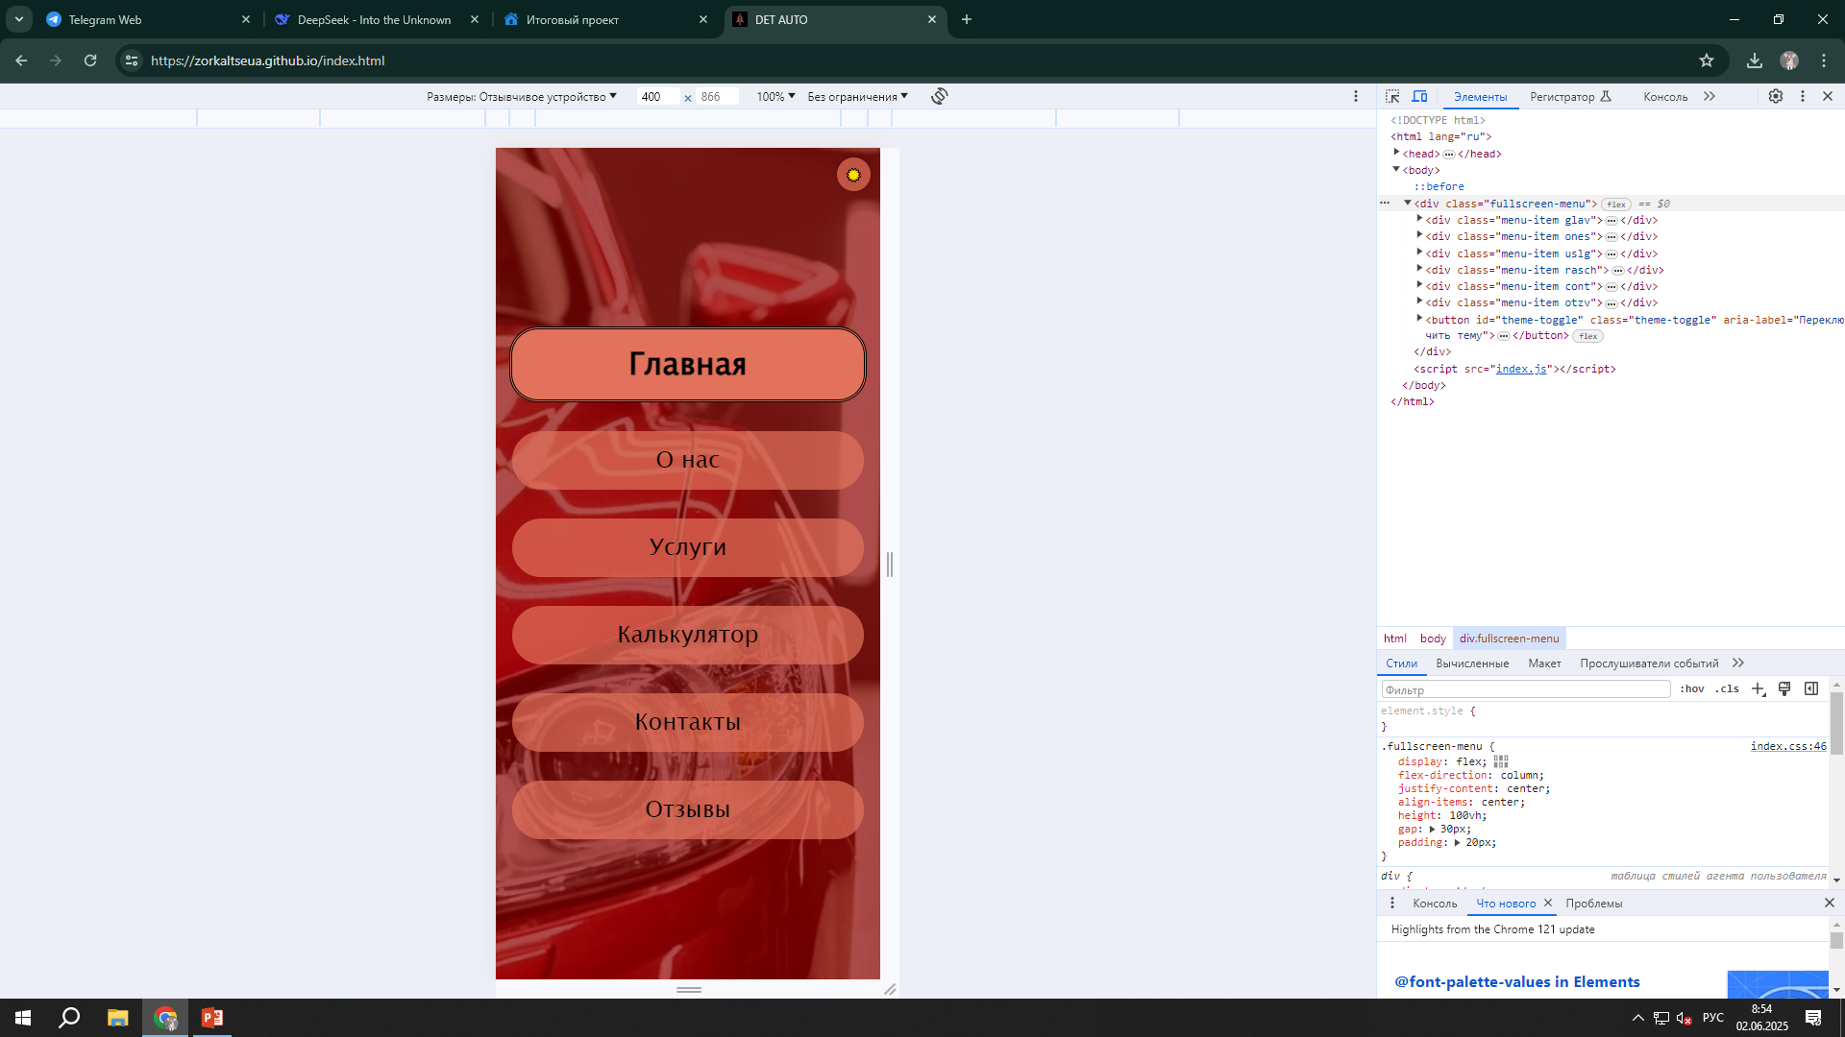
О сайте
Цель проекта
Разработка персонального веб-сайта для демонстрации спектра предоставляемых услуг. Сайт выполняет роль цифровой визитки и может использоваться для привлечения клиентов или работодателей.
Целевая аудитория
Сайт, предлагающий услуги автодетейлинга (профессионального ухода за автомобилем), ориентирован на владельцев транспортных средств, которые ценят безупречный внешний вид и длительную сохранность своего авто.

Slide 3
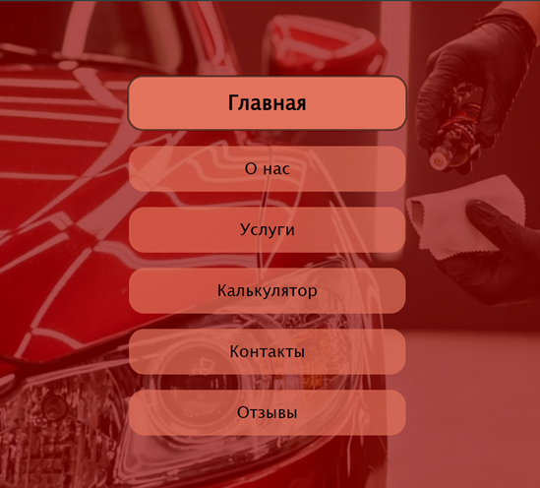
О структуре сайта
Главная страница – краткое представление автора и его деятельности.
О нас – описание сайта компании DET AUTO
Услуги – перечень предлагаемых услуг с ценами и описанием.
Калькулятор – возможность расчёта предварительной стоимости
Контакты – способы связи с компанией.
Отзывы – возможно оставить отзыв о проделанной работе.

Slide 4
Структура организации
Общая папка проекта
В ней содержатся, основная страница сайта, папки «images», «data», «css», «js»
Css
В папке содержится вся стилистика сайта, оформление каждой страницы
JS
Содержится «интерактивный» функционал сайта
Images
Содержи изображения иконки сайта и основного фона
Data
Содержит html страницы кода сайта

Slide 5
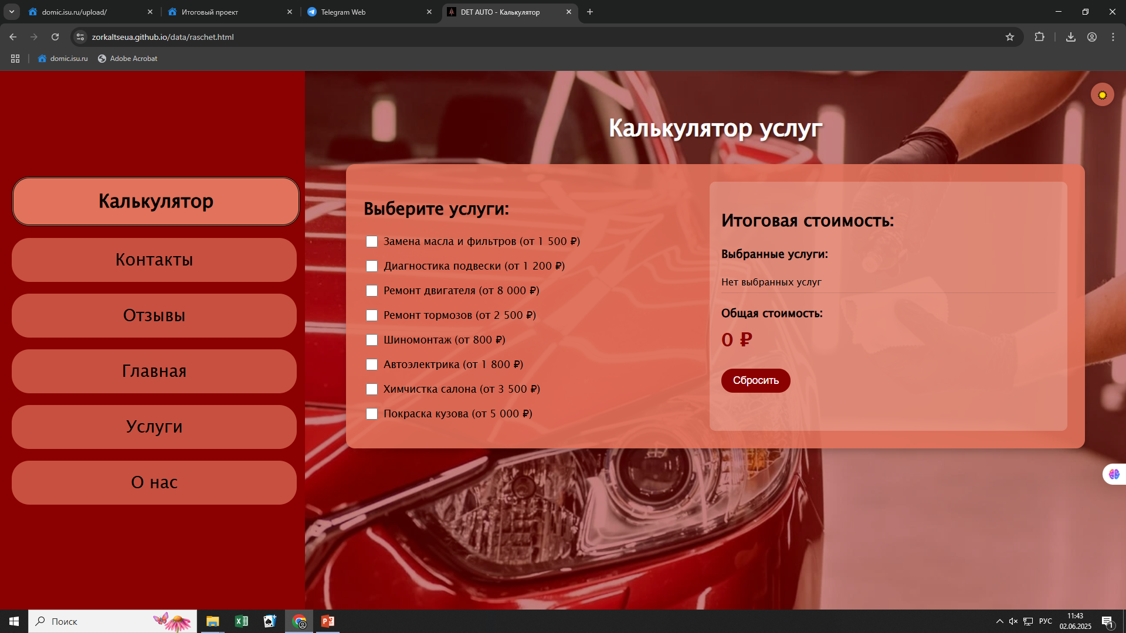
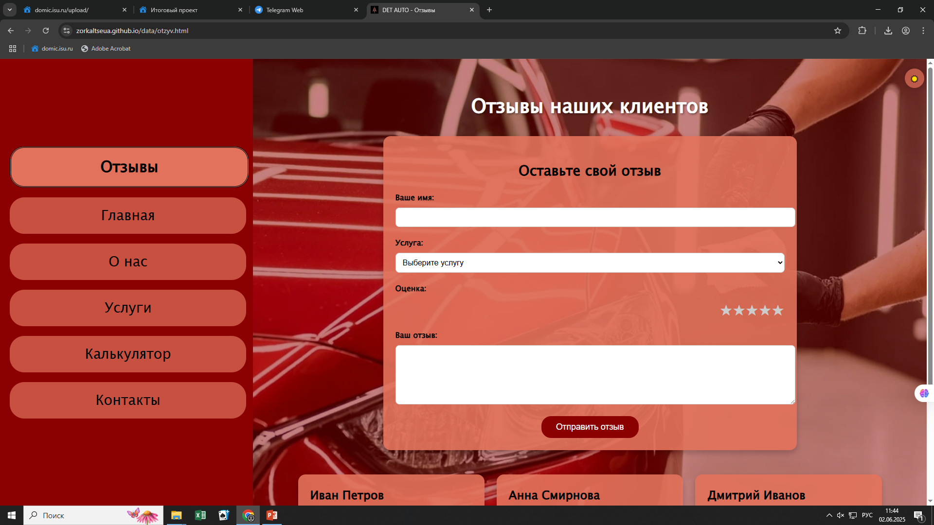
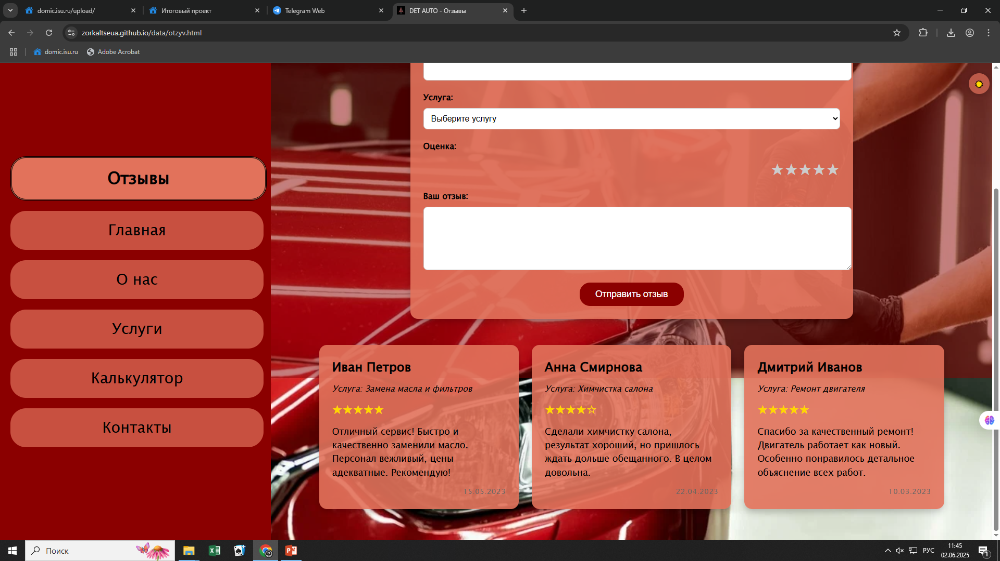
Успехи проекта
Реализация DOM
Генерация карточек отзывов
Отправка и сохранение форм
Реализация калькулятора услуг
Реализация трёх JS-приложений
Карточки отзывов
переключение тем
очистка контейнера
проверка на заполняемость полей
сохранение в local storage

Slide 6
Неудачи проекта
Нет сортировки отзывов по датам
Отсутствует средний рейтинг по услугам
Отсутствие асинхронных запросов
Не использовала сторонние библиотеки
ООП: нет классов
Отсутствие BEM
Плохое отображение мобильной версии

Slide 7
Потенциал сайта
Проработка мобильной версии сайта
Создание личного кабинета клиентов
Сортировка отзывов
Более широкий спектр услуг
Модификация до фото- и видео-отзывов
Сайт, отображающий актуальность услуг по филиалам

